Slide 1
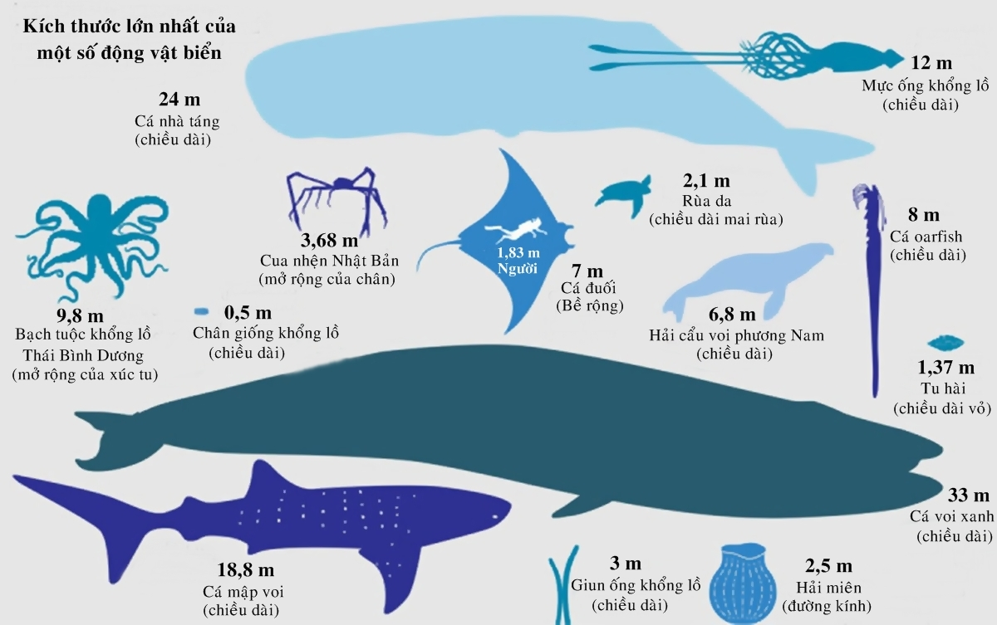
QUAN SÁT
Hình. Kích thước một số sinh vật dưới biển

Slide 2
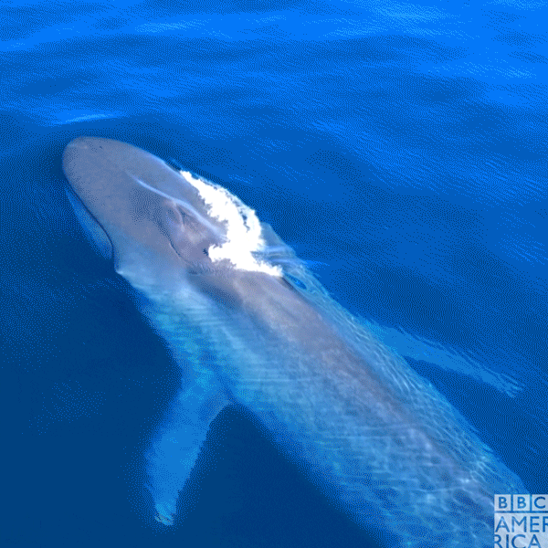
Thế giới tự nhiên thật kì diệu
Có những sinh vật với kích thước khổng lồ
Bên cạnh đó
Cá voi xanh kích thước khoảng 30 m

Slide 3
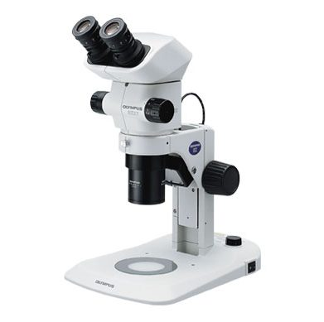
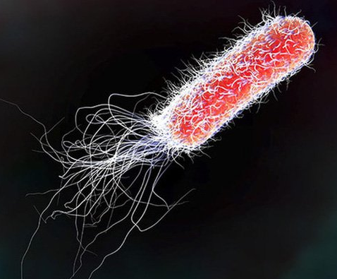
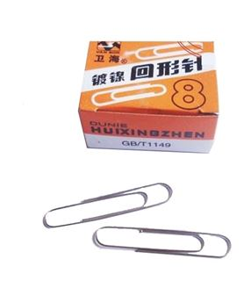
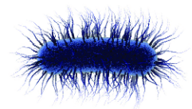
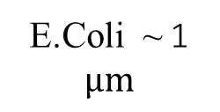
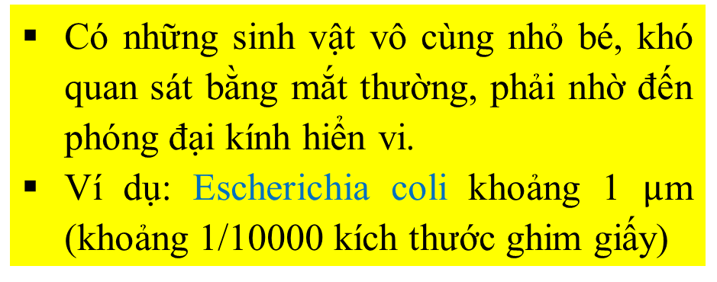
Thế giới tự nhiên thật kì diệu
Có những sinh vật vô cùng nhỏ bé, khó quan sát bằng mắt thường, phải nhờ đến phóng đại kính hiển vi.
Ví dụ: Escherichia coli khoảng 1 $μ$m (khoảng 1/10000 kích thước ghim giấy)
= 1/10000
E.Coli ~ 1 $μm$

Slide 4
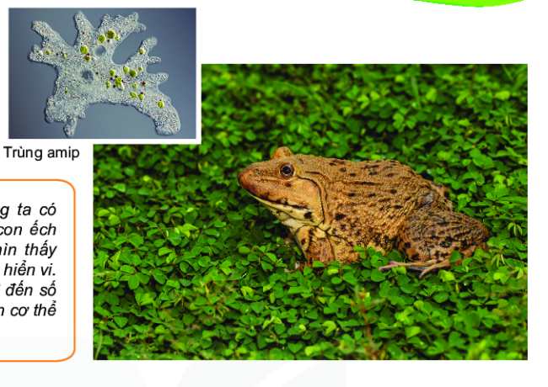

Trùng amip
Bằng mắt thường, chúng ta có thể dễ dàng nhìn thấy con ếch. Tuy nhiên, chỉ ta cũng chỉ nhìn thấy con trùng amip dưới kính hiển vi. Điều này có liên quan gì đến số lượng tế bào cấu tạo nên cơ thể các con vật đó không?

Slide 5

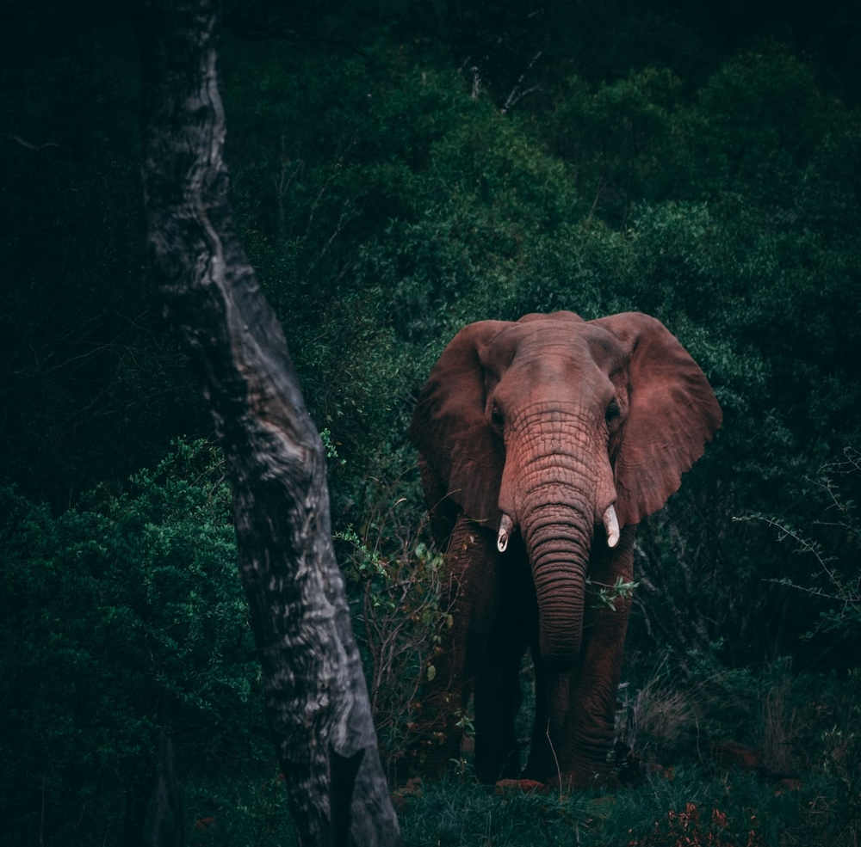

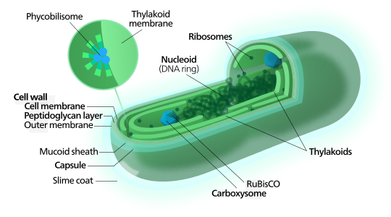
TIẾT 52,53:CƠ THỂ SINH VẬT

Slide 6
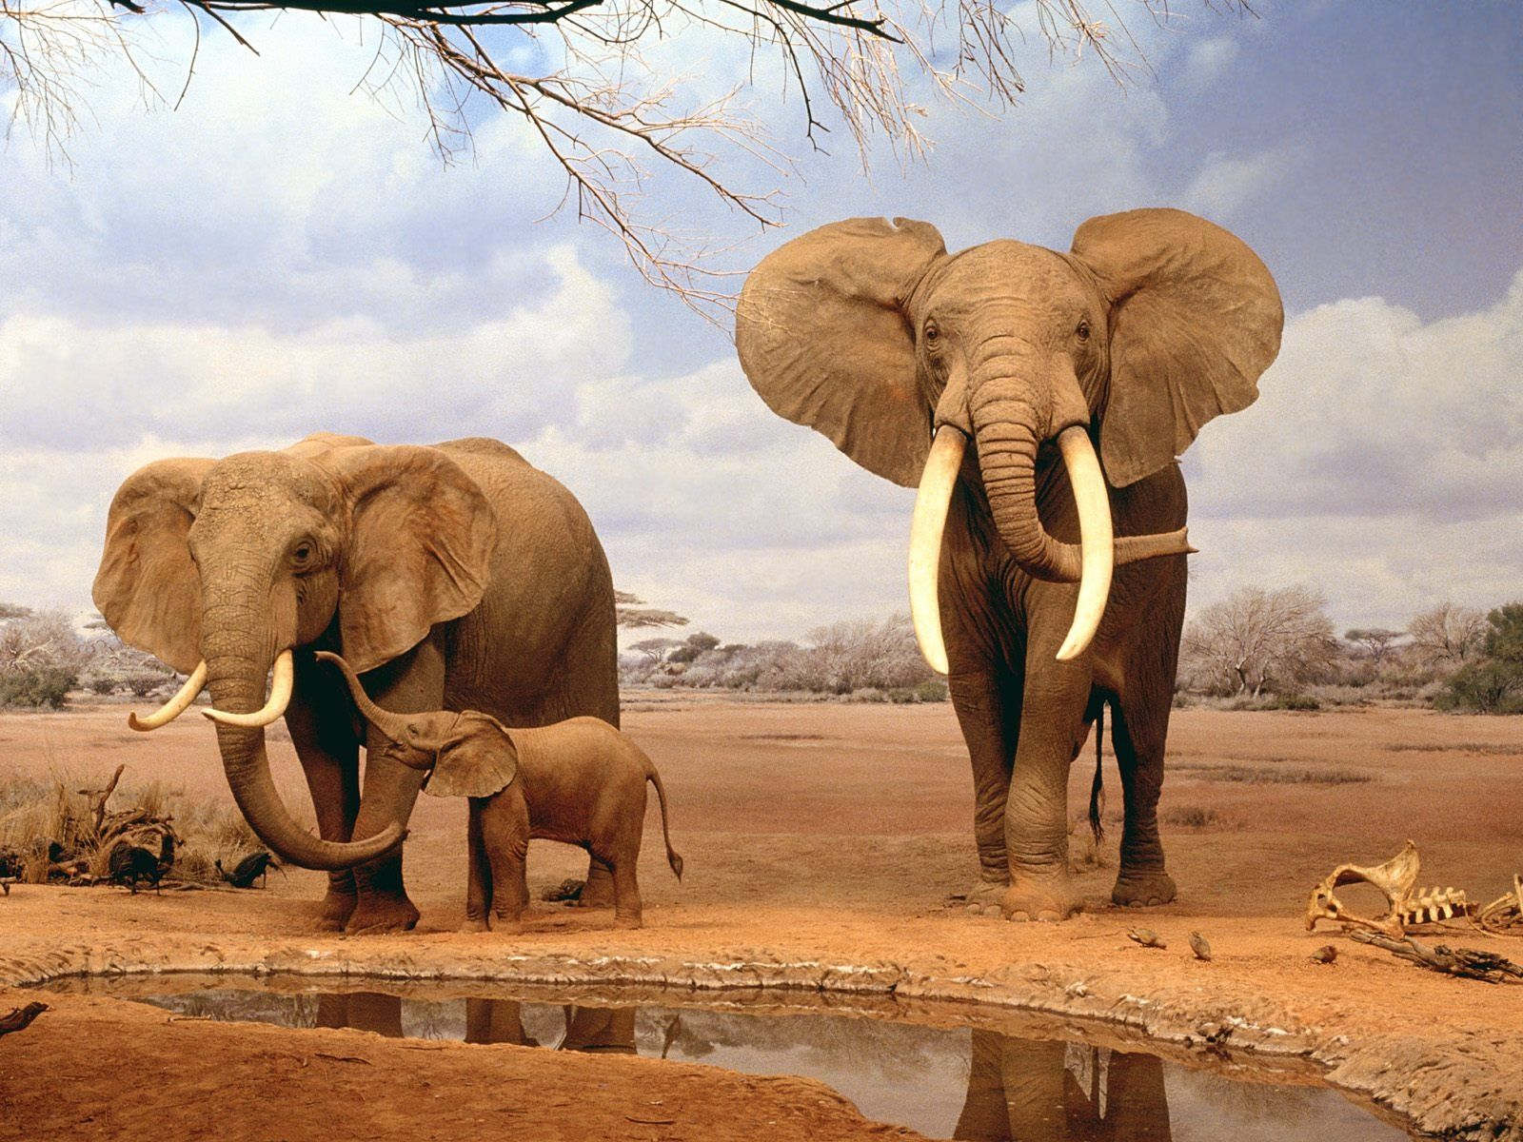
CƠ
THỂ
LÀ
GÌ?
SINH TRƯỞNG
Quá trình cơ thể lớn lên về kích thước
Quan sát hình và nêu các quá trình sống cơ bản của cơ thể.
CẢM ỨNG VÀ VẬN ĐỘNG
Quá trình cảm nhận và phản ứng với sự thay đổi của môi trường
BÀI TIẾT
Quá trình loại bỏ các chất thải
SINH SẢN
Quá trình tạo ra con non
HÔ HẤP
Quá trình lấy oxygen và thải CO₂ thông qua hoạt động hít vào, thở ra
DINH DƯỠNG
Quá trình lấy thức ăn và nước

Slide 7
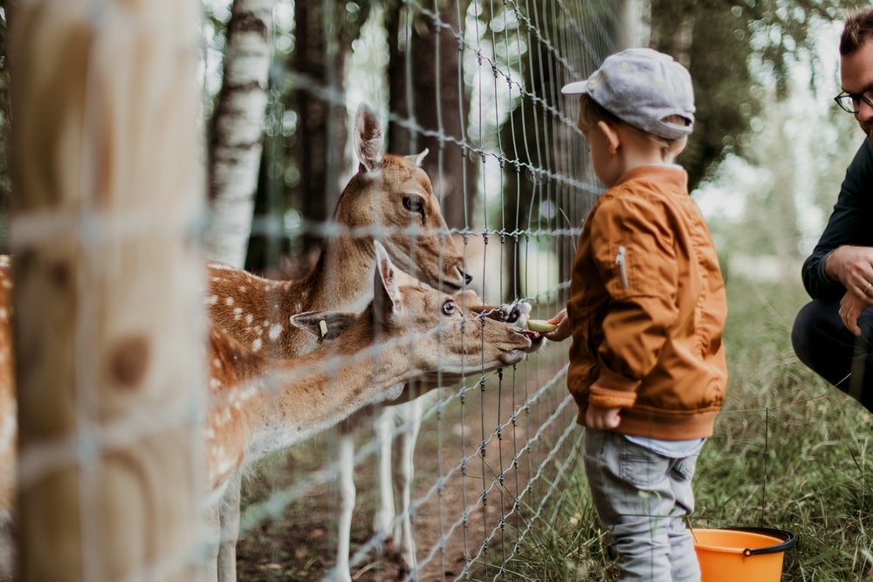
Thảo luận nhóm các nội dung sau:
Kể tên vật sống và vật không sống mà em quan sát được. Những đặc điểm nào giúp em nhận ra một vật sống?
Để chuyển động trên đường, một chiếc ô tô hoặc xe máy cần lấy khí oxygen để đốt cháy xăng và thải ra khí carbon dioxide. Vậy, vật sống giống với ô tô hoặc xe máy ở đặc điểm nào? Tại sao ô tô và xe máy không phải là vật sống?

Slide 8
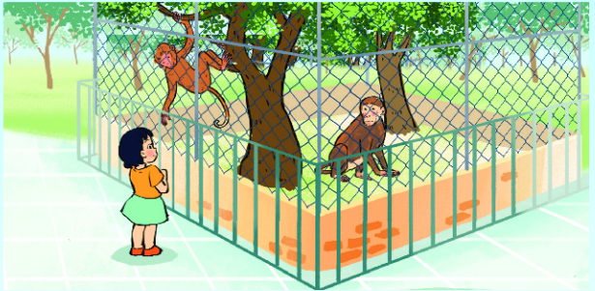
Nội dung | Vật sống | Vật không sống
Ví dụ | Con hươu, con sư tử, con voi, cây xanh, con người,… | Nước, bờ suối, hòn đá, cát,…
Điểm phân biệt | Có trao đổi chất với môi trường Có sinh trưởng, phát triển, sinh sản, cảm ứng,… | Không trao đổi chất với môi trường Không sinh trưởng, phát triển, sinh sản, cảm ứng,…

Slide 9
- Cơ thể Là cấp tổ chức có khả năng thực hiện đầy đủ các quá trình sống cơ bản

Slide 10
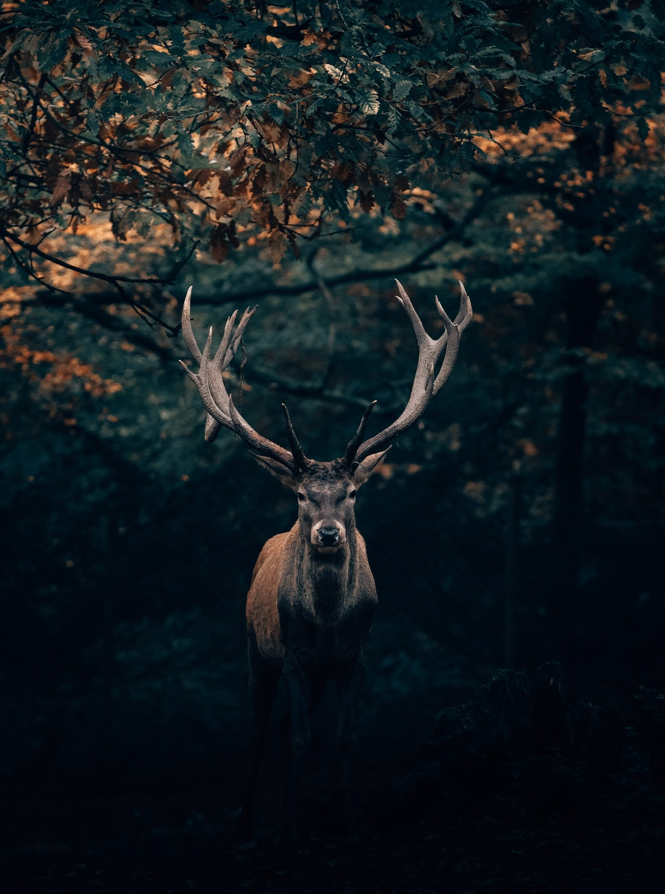
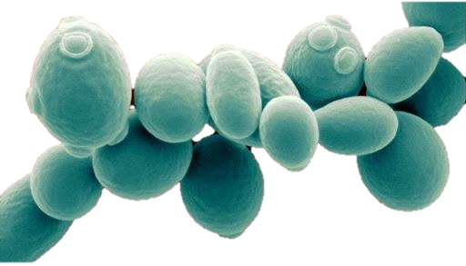
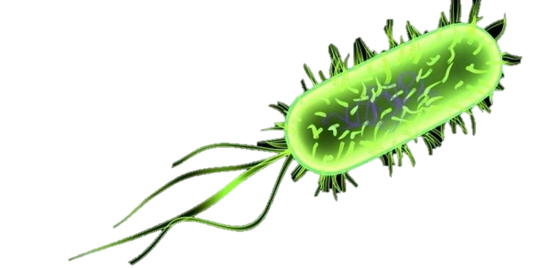
CƠ THỂ ĐƠN BÀO VÀ
CƠ THỂ ĐA BÀO
Các cơ thể nấm men bánh mì đơn bào
Vi khuẩn
Hình 22.3. Một số cơ thể đơn bào

Slide 11
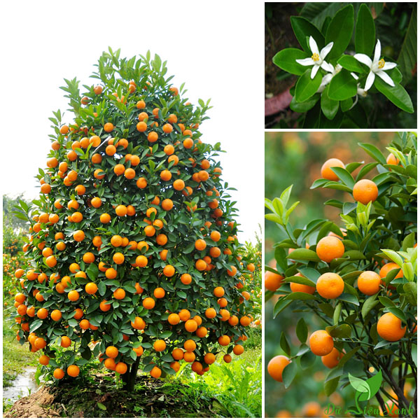
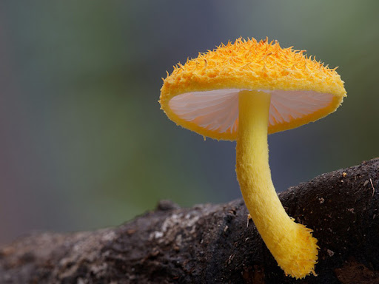
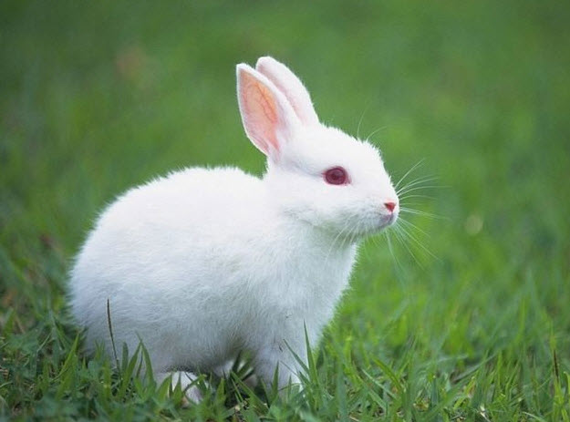
SINH VẬT ĐƠN BÀO
Cơ thể chỉ cấu tạo gồm 1 tế bào, thực hiện các chức năng sống đơn giản.
点击添加文本
点击输入简要文本内容，文字内容需概况精炼的说明该分项内容licai2011专业设计……
点击添加文本
SINH VẬT ĐA BÀO
Cơ thể gồm nhiều tế bào, cấu tạo phức tạp, chuyển hóa thành nhiều cơ quan, hệ cơ quan để thực hiện chức năng sống.
Cây quất
点击添加文本
点击输入简要文本内容，文字内容需概况精炼的说明该分项内容licai2011专业设计……
Cây nấm
Con thỏ

Slide 12

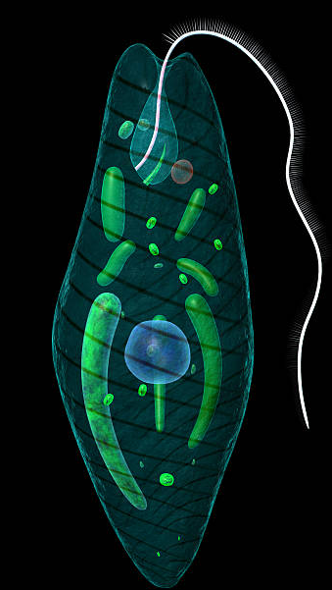
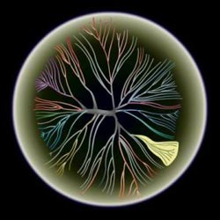
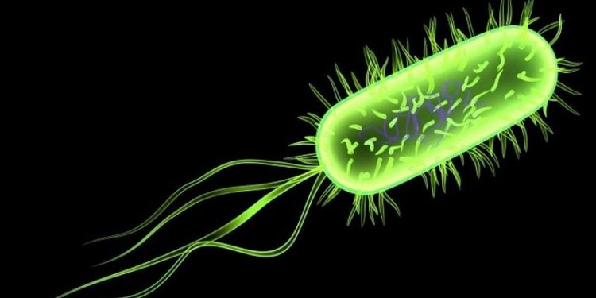
PHẦN A
CƠ THỂ ĐƠN BÀO
Sinh vật đơn bào
E.Coli

Slide 13
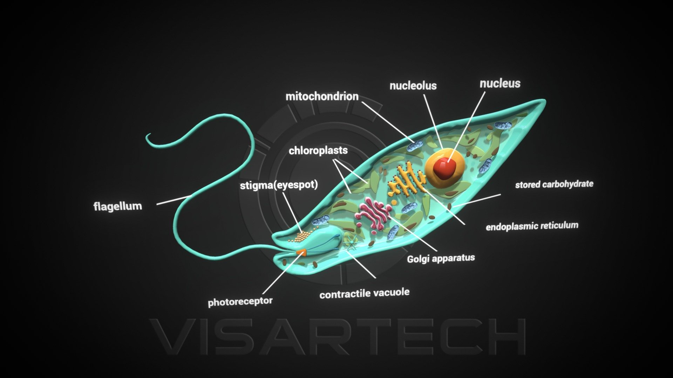
Mô tả các đặc điểm của trùng roi
QUAN SÁT HÌNH ẢNH TRÙNG ROI

Slide 14
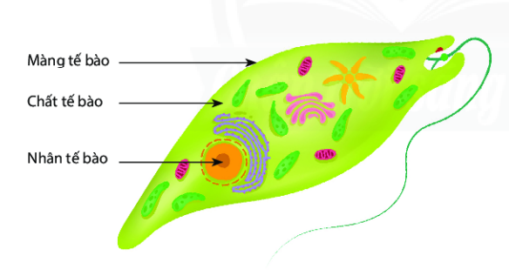
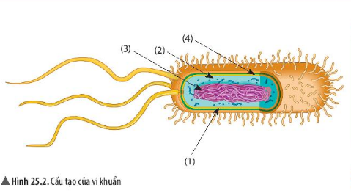
Quan sát hình dưới đây, em hãy chỉ ra điểm chung của các cơ thể trong hình.
Màng tế bào
Màng tế bào
Chất tế bào
Chất tế bào
Nhân tế bào
Vùng nhân
Trong thực tế em có quan sát trùng roi và vi khuẩn bằng mắt thường không? Tại sao?
Vi khuẩn
Trùng roi
Hình 1. Cơ thể đơn bào

Slide 15
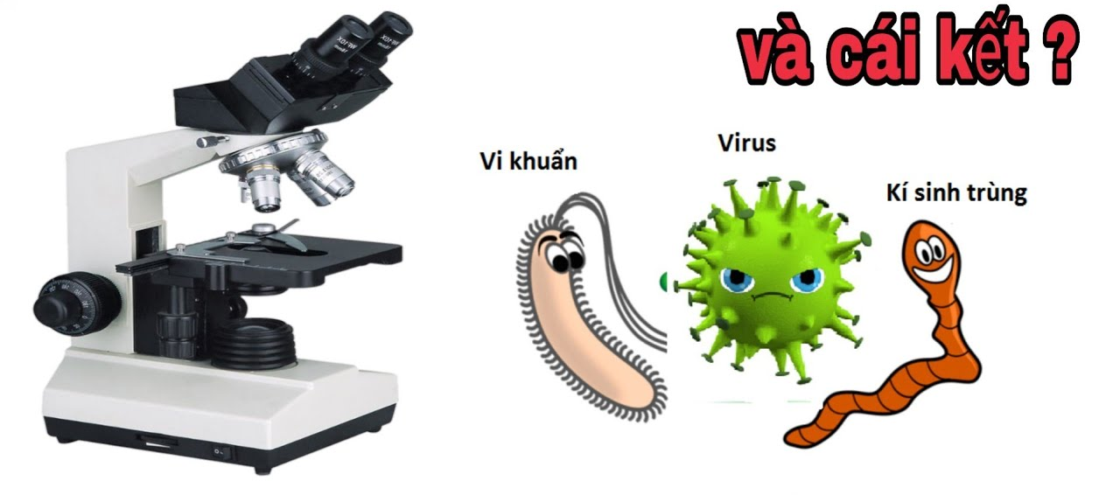
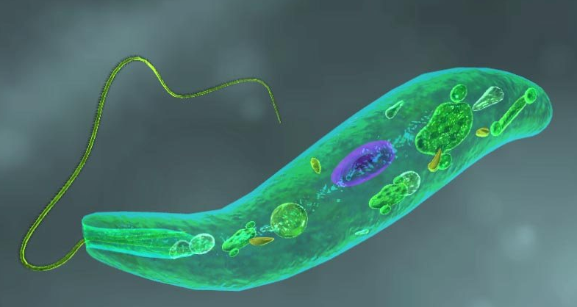
TRẢ LỜI
Trùng roi và vi khuẩn không thể quan sát bằng mắt thường vì cơ thể chỉ cấu tạo từ một tế bào, tế bào có kích thước hiển vi.

Slide 16
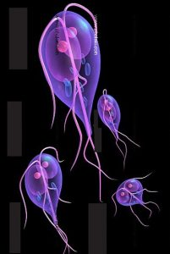
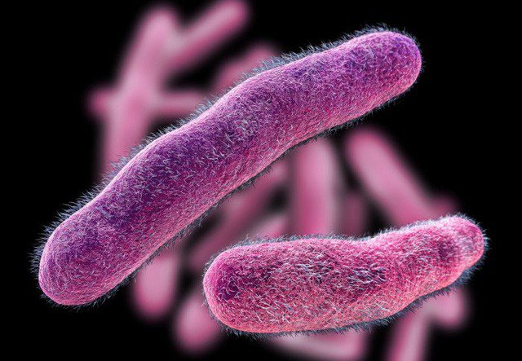
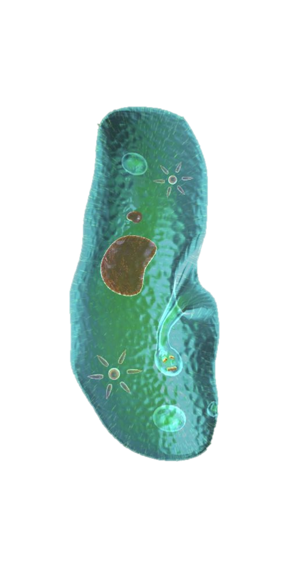
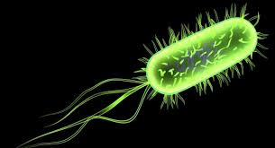
Em hãy kể tên một số cơ thể đơn bào trong tự nhiên
Giardia lamblia
Trùng roi giày
E.Coli
Trực khuẩn lao

Slide 17


Cơ thể đơn bào
Là cơ thể được cấu tạo từ một tế bào.
Tế bào đó thực hiện được chức năng của một cơ thể sống.
Ví dụ:
Trùng roi, trùng giày, trùng biến hình
Tảo lục, tảo silic,…
Vi khuẩn Escherchia coli (E.coli), vi khuẩn lao

Slide 18
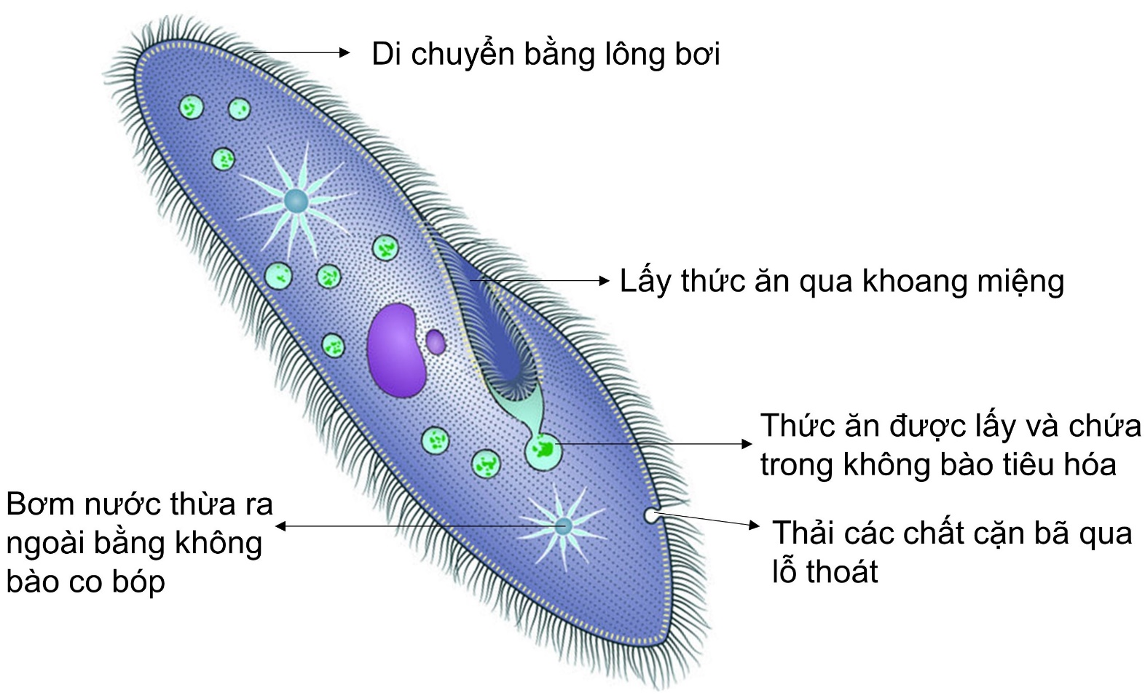
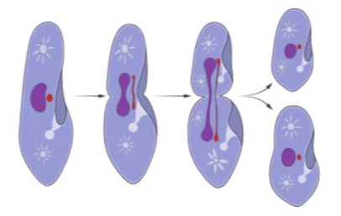
Tìm hiểu thêm
Trùng giày là sinh vật đơn bào sống phổ biến. Cơ thể của trùng giày tuy chỉ là một tế bào nhưng thực hiện đầy đủ các hoạt động sống của một sinh vật. Hãy tìm hiểu trùng giày thực hiện các hoạt động sống như thế nào.
Sơ đồ mô tả một số hoạt động sống của trùng giày
Sơ đồ mô tả sự sinh sản của trùng giày

Slide 19
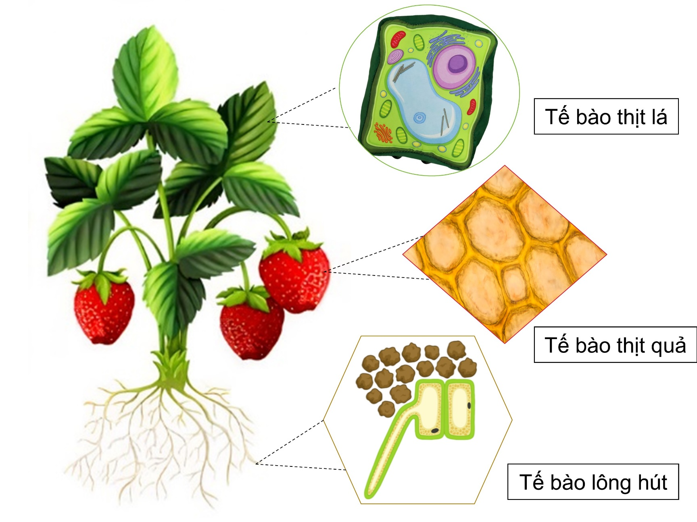
B
CƠ THỂ ĐA BÀO
PHẦN

Slide 20

Quan sát hình bên dưới, em có biết vai trò của các loại tế bào bên dưới không?
Tế bào biểu bì lá
Bảo vệ bộ phận bên trong lá.
Giúp ánh sáng xuyên qua vào bên trong lục lạp để tổng hợp chất hữu cơ.
Vận chuyển những chất đi đến các bộ phận trong cơ thể.
Tế bào mạch dẫn thân
Tế bào lông hút rễ
Hút nước và muối khoáng từ bên ngoài vào bên trong cơ thể.
Hình 2. Cơ thể đa bào

Slide 21
RÚT RA KẾT LUẬN
CƠ THỂ ĐA BÀO
CƠ THỂ THỰC VẬT
Cấu tạo từ các loại tế bào: tế bào biểu bì, tế bào mạch dẫn, tế bào lông hút,…
Cơ thể được cấu tạo từ nhiều tế bào, các tế bào khác nhau thực hiện các chức năng khác nhau trong cơ thể.
VÍ DỤ
CƠ THỂ ĐỘNG VẬT
Một số cơ thể đa bào: cây phượng, cây hoa hồng, con giun đất, con ếch đồng,…
Cấu tạo từ các loại tế bào: tế bào cơ, tế bào thần kinh, tế bào biểu bì,…

Slide 22
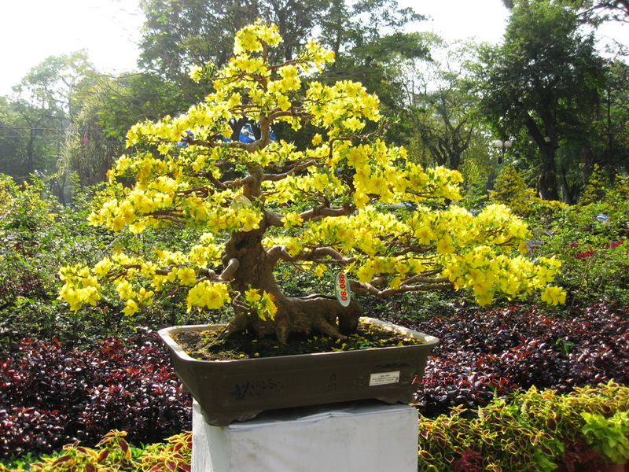
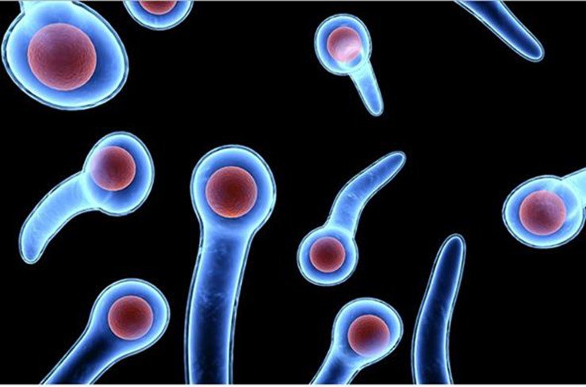
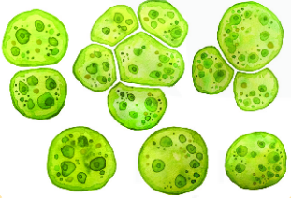
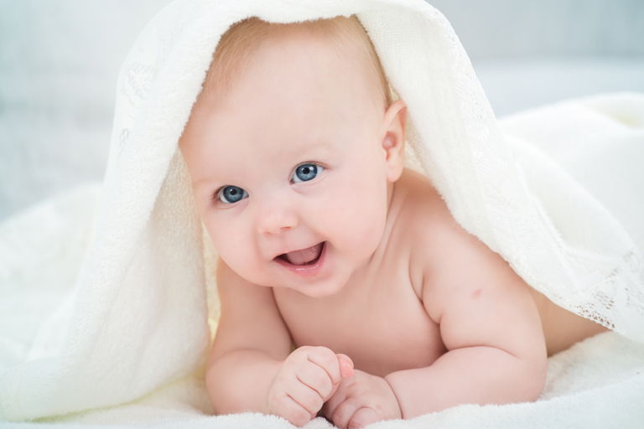
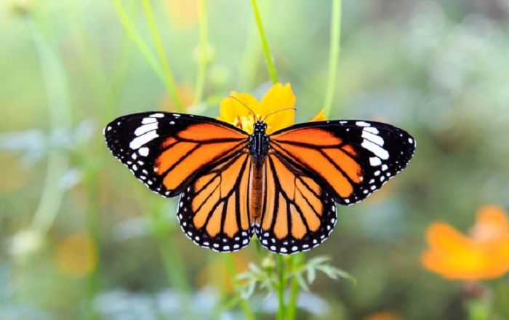
Quan sát hình 22.5 và xác định cơ thể đơn bào, cơ thể đa bào
Cơ thể đơn bào: tảo lục, vi khuẩn gây bệnh uốn ván
Cơ thể đa bào: em bé, cây hoa mai, con bướm
Tảo lục
Vi khuẩn gây bệnh uốn ván
Cây hoa mai
Em bé
Con bướm
Hình 22.5. Một số cơ thể sinh vật

Slide 23
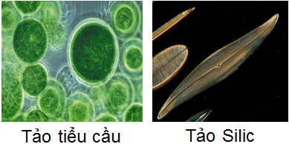
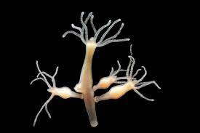
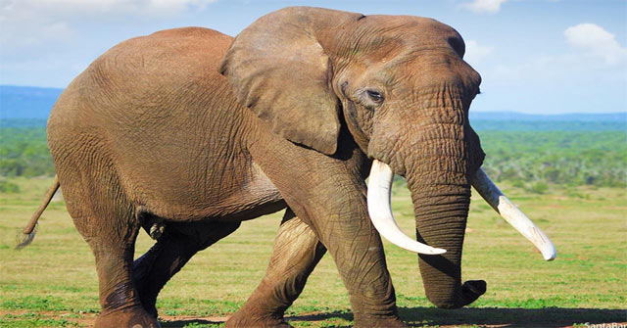
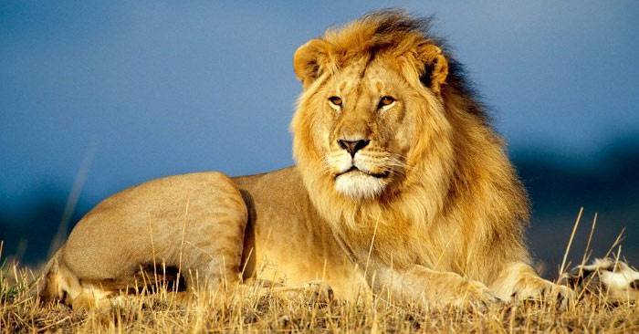
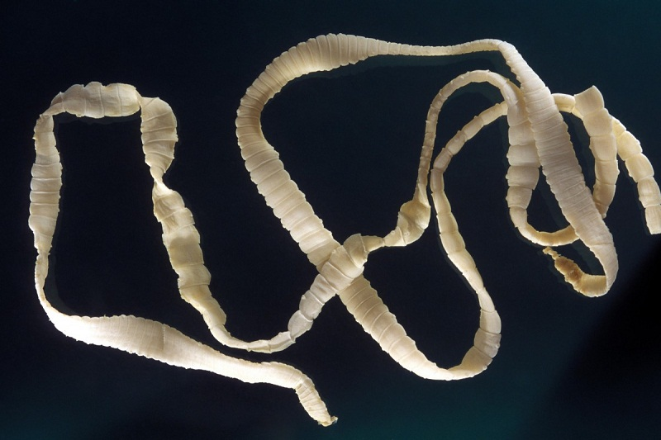
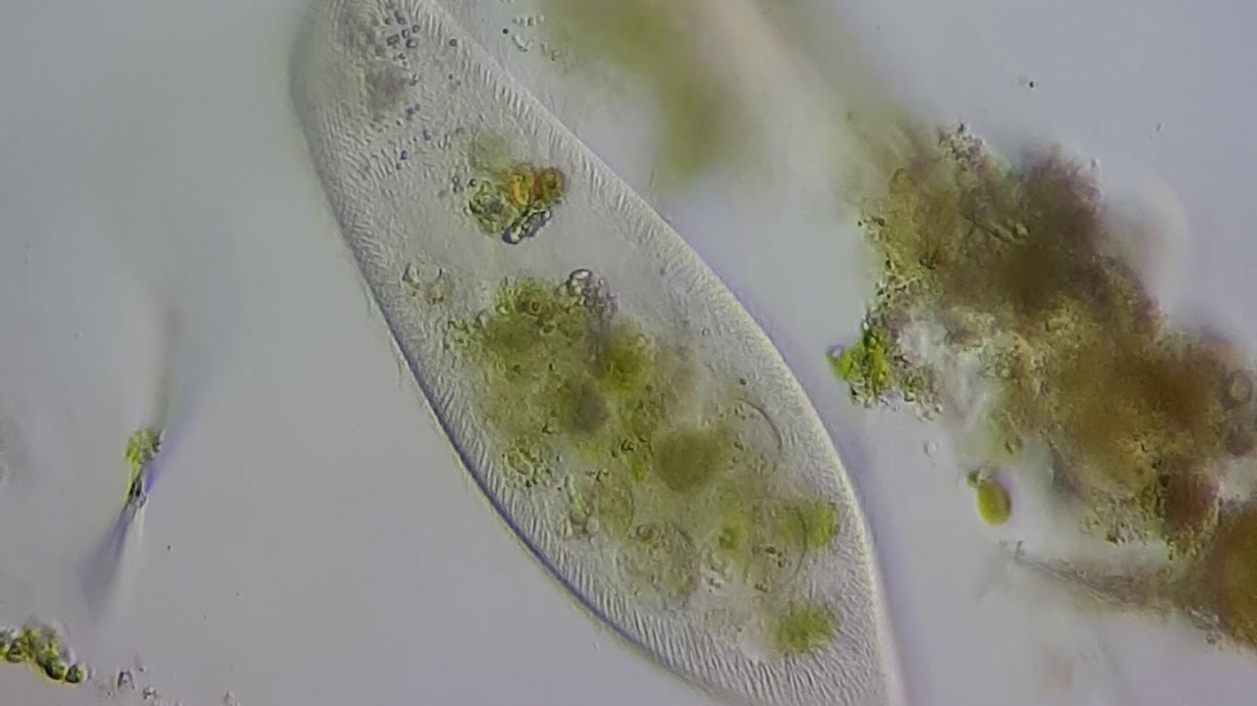
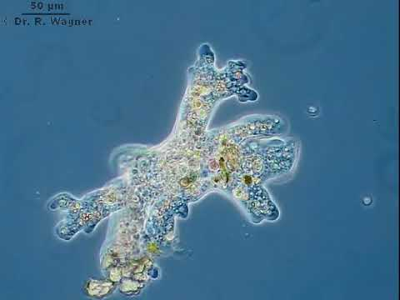
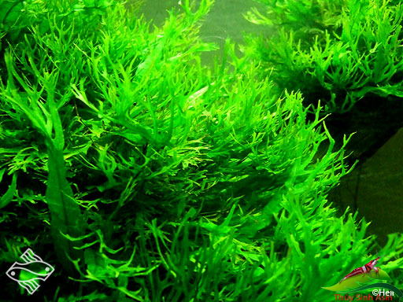
Sắp xếp các nhóm sinh vật dưới đây vào nhóm đơn bào và đa bào
Thủy tức
Voi
Sư tử
Sán dây
Trùng đế giày
Trùng roi xanh
Trùng biến hình
Dương xỉ sừng hươu

Slide 24
SINH VẬT ĐƠN BÀO
SINH VẬT ĐA BÀO
Ví dụ: Tảo tiểu cầu, trùng roi xanh, trùng biến hình, tảo silic,…
Ví dụ: Voi, sư tử, sán dây, dương xỉ sừng hươu, thủy tức, …
Cơ thể chỉ được cấu tạo từ 1 tế bào.
Cơ thể được cấu tạo từ nhiều tế bào.
Một tế bào thực hiện toàn bộ các chức năng, hoạt động đặc trưng của cơ thể.
Các tế bào phân chia theo nhóm khác nhau thực hiện các chức năng khác nhau, có sự phối hợp với nhau.

Slide 25

BÀI TẬP

Slide 26
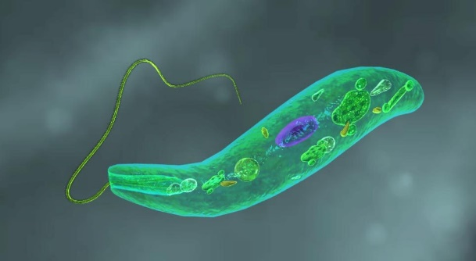
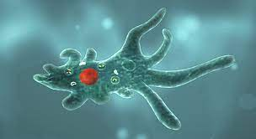



Câu hỏi 1
添加标题
Trùng roi
Trùng amid
在此录入上述图表的描述说明，在此录入上述图表的描述说明。
添加标题
Em hãy kể tên một số cơ thể sinh vật mà em không nhìn thấy được bằng mắt thường.
Trùng sốt rét
Vi khuẩn lao
Vi khuẩn than
Vi khuẩn lam

Slide 27
Câu hỏi 2
添加标题
Vẽ lại bảng và xác định các cơ thể đơn bào, đa bào bằng cách hoàn thiện bảng vào vở:
在此录入上述图表的描述说明，在此录入上述图表的描述说明。
Cơ thể | Số tế bào cấu tạo nên cơ thể | Là cơ thể
 |  | Đơn bào | Đa bào
Vi khuẩn E.coli | Một tế bào
Cây bưởi | Nhiều tế bào
Trùng roi | ? | ? | ?
Con ếch | ? | ? | ?
添加标题
Một tế bào
Nhiều tế bào

Slide 28

BÀI TẬP VỀ NHÀ
Bài tập sách giáo khoa trang 93
Bài 1. Vẽ lại hình bên và hoàn thành các yêu cầu:
Điền những điểm giống nhau và phần giao nhau của 2 hình.
Điền những phần khác nhau vào phần riêng của mỗi hình.
Cơ thể đa bào
Cơ thể đơn bào
………………………………………………………………………………
………………………………
………………………………………………………………………………

Slide 29
BÀI TẬP VỀ NHÀ
Bài tập sách giáo khoa trang 93
Bài 1. Vẽ lại hình bên và hoàn thành các yêu cầu:
Điền những điểm giống nhau và phần giao nhau của 2 hình.
Điền những phần khác nhau vào phần riêng của mỗi hình.
Hướng dẫn giải
Giống nhau:
Đều được cấu tạo từ tế bào
Thực hiện được các chức năng sống
Khác nhau:
Cơ thể đơn bào: cơ thể được cấu tạo từ một tế bào
Cơ thể đa bào: cơ thể cấu tạo từ nhiều tế bào

Slide 30












BÀI TẬP VỀ NHÀ
Bài tập sách giáo khoa trang 93
Bài 2. Cho các sinh vật: trùng roi, cây bắp cải, cây ổi, con rắn, trùng giày, con báo gấm, con ốc sên, con cua đỏ, tảo lam, con ngựa vằn, vi khuẩn đường ruột, cây lúa nước, cây dương xỉ.
Sắp xếp các sinh vật trên thành 2 nhóm: cơ thể đơn bào và đa bào.
Cây dương xỉ
Trùng roi
Bắp cải
Cây ổi
Con rắn
Trùng giày
Con báo
Con ốc sên
Cua đỏ
Tảo lam
Con ngựa vằn
VK đường ruột
Cây lúa nước

Slide 31
TRẮC NGHIỆM LƯỢNG GIÁ
Câu 1. Nhận định nào dưới đây không đúng khi nói về sinh vật đơn bào?
A. Cả cơ thể chỉ cấu tạo gồm 1 tế bào
B. Có thể di chuyển được
C. Có thể là sinh vật nhân thực hoặc là sinh vật nhân sơ .
D. Luôn sống cùng với nhau để hình thành nên tập đoàn.
Câu 2. Đâu là sinh vật đơn bào
A. Cây chuối B. Trùng kiết lị C. Cây hoa mai D. Con mèo
Câu 3. Đặc điểm nào dưới đây chỉ có ở cơ thể đa bào?
A. Có thể sinh sản B. Có thể di chuyển
C. Có thể cảm ứng D. Có nhiều tế bào trong cùng một cơ thể.
Câu 4. Đâu là vật sống?
A. Xe hơi B. Hòn đá C. Vi khuẩn lam D. Cán chổi
Câu 5. Quá trình sinh vật lấy, biến đổi thức ăn và hấp thụ chất dinh dưỡng được gọi là
A. Tiêu hóa B. Hô hấp C. Bài tiết D. Sinh sản

Slide 32


CÁM ƠN CÁC EM

